Slide 1
教育增長
聖徒裝備

Slide 2
弗四11-13
11 他所賜的有使徒、有先知．有傳福音的．有牧師和教師．
12 為要成全聖徒、各盡其職、建立基督的身體．
13 直等到我們眾人在真道上同歸於一、認識 神的兒子、得以長大成人、滿有基督長成的身量．

Slide 3
教會增長與聖徒裝備
成全聖徒:
全教會的弟兄姊妹
使徒 先知
各盡其職
傳福音
建立基督身體
牧師 教師
傳揚福音
直等到我們眾人在真道上
同歸於一、認識 神的兒子、
得以長大成人、
滿有基督長成的身量

Slide 4
三股合成的繩子
總教練
教練
信徒
主耶穌
使徒 先知
傳福音 牧師 教師
全教會弟兄姊妹

Slide 5
成全聖徒
成全
裝備
補網

Slide 6
教會增長
1
2
3
  建立基督的身體
  認識神的兒子
  長大成人

Slide 7
教會增長與 聖徒裝備

Slide 8
教會增長理念的啟創人馬蓋文(McGavran)
(一)長久委身建設教會的領導
(二)福音策略性地在接納度高的社會階層中
(三)設定並實行適切當地教會的增長計劃
(四)強化有利教會增長的因素
(五)除掉不利於教會增長的阻礙
(六)培育當地有恩賜的領袖
(七)配合運用教會本色化與群體歸主的原則
(八)有系統培訓信徒

Slide 9
施瓦茨(Schwarz)《自然的教會發展》
(一)令信徒得力的領導
(二)以恩賜為本的事奉
(三)充滿熱忱的靈性
(四)功能健全的結構
(五)激勵人心的崇拜
(六)全面兼顧的細胞小組
(七)以需要為本的佈道事工
(八)會眾相親相愛的關係

Slide 10
盧家馼《不可或缺的增長: 今日教會增長路向》
(一)有紮實的真理教導
(二)真實的肢體生活
(三)踏實的青年事工
(四)堅實的佈道外展
(五)實在的恩賜動員
(六)實效的教會增長計劃
(七)至要緊的就是誠實的領袖帶領

Slide 11
蘇穎智《直攀高峰: 教會質量增長的關鍵與策略》
(一)強而有力的屬靈領袖及委身事主的同工
(二)禱告事奉及明確的目標
(三)合時及合聖經的講壇供應
(四)火熱和有系統的傳福音及門徒訓練
(五)全面的牧養
(六)活潑的敬拜
(七)簡化的行政
(八)有系統地建立領袖
(九)全民參與關顧及事奉
(十)聖經學院及組長訓練。

Slide 12
教會需要屬靈的領袖
教會
人數
領袖
時間

Slide 13
教會缺乏好的領袖
「沒有智謀(領袖)，國家敗落；謀士(好領袖)眾多，就能得勝。」(箴言11:14，新譯本 NLT)。

Slide 14
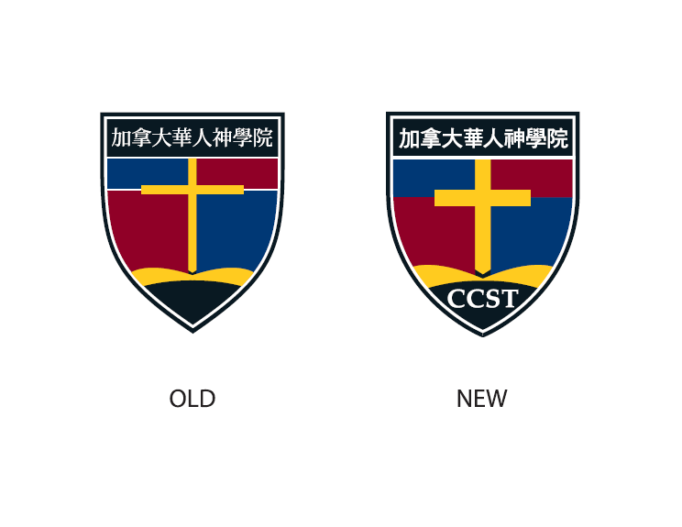

Slide 15
加拿大華人神學協會
2004-2014
「今日神學教育、明日教會茁壯」
2015-2025
「建構神學教育、傳承牧養宣教」

Slide 16

加拿大華人神學協會
定睛神國
立足加國
回饋祖國
投身列國

Slide 17
加拿大華人神學協會
加拿大華人神學院CCST（National)
加協 ACCTE
溫哥華
多倫多
海外神學教育
中國神學教育
神學研討會議
神學研究出版
宣教學院
國際基督教教育學院
卡加里
領導學研究中心
ACCTE

Slide 18
加拿大華人神學院
（全國聯校）
CCST
Canadian Chinese School of Theology
(National)
CCST

Slide 19

Accreditation 認證
CHEA
ATA
ATS
ICETE
ABHE
ATA
Council of Higher Education Accreditation
International Council for Evangelical Theological Education
Association of Biblical Higher Education
CCST

Slide 20
一院五校一中心
國際基督教教育學院
領導學研究中心
加拿大華人神學院
宣教學院
多倫多校區
卡加里校區
溫哥華校區
教育事工博士
教牧學博士

Slide 21
加拿大華人神學院
CCST
加拿大華人神學院卡加里
加神卡加里的夢
CCST Calgary 加神卡加里

Slide 22
「加神」卡加里校區的使命和特色
結合中西神學教育的優點、優勢、優質，重視華人教會的文化傳統及兩文三語的獨特，讓同學可以用中文母語學習。
注重聖經、神學、靈命、傳道、牧會、宣教
師資陣營兼容豐富牧會經驗及學貫中西，匯集北美、英國、歐洲、亞洲等地的博士，教授背景來自香港、台灣、東南亞、中國大陸
教學法採取老師面授和網絡同步學習，在愛德明頓和卡加里設有學習中心

Slide 23
「加神」卡加里校區的使命和特色
關注學員靈命塑造、品格培育、群體生活、小組查經、教會實習、宣教經驗
學費合宜，設有獎、助學金
跨宗派、福音信仰
與各大網絡圖書單位聯網，中西書籍數量眾多
學院已獲取亞省頒發學位資格，「加神」的學位得到亞洲神學協會（ATA）認證，ATA為福音派認證機關，學位全世界各大學和神學院皆認可。
「定睛神國、立足加國、回饋祖國、投身列國」

Slide 24
加神（卡加里校區）
M.Div. 道學碩士 | 教牧主修 宣教主修
M.T.S. 神學研究碩士 | 基督教教育主修
Diploma 碩士班文憑課程 | 一般性職場課程, 完成後可以進入學位課程
Extended Education 普及神學証書 | 完成後可以進入學位課程

Slide 25
加拿大華人神學院卡加里
執行委員會：
主席：羅志強牧師博士
副主席：鄭藝牧師
秘書：黃嘉漢牧師
財政：黃可正博士
委員：區應毓牧師博士
鄒永恒牧師博士
麥振榮牧師
譚文鈞牧師博士
王乾洲牧師

Slide 26
同工：
鄭藝牧師 （常務副院長）
陳美玉博士 （愛民頓校區主任）
朴寅哲博士 （教授）
陳秀玲同工 （行政同工）

Slide 27
一院五校一中心
加拿大華人神學院
領導學研究中心
國際基督教教育學院
宣教學院
多倫多校區
卡加里校區
溫哥華校區

Slide 28

你們要去， 使萬民作我的門徒

